Slide 1
Créer une classe « Enjeux maritimes »
Kit de mise en œuvre (version d’octobre 2021)

Slide 2
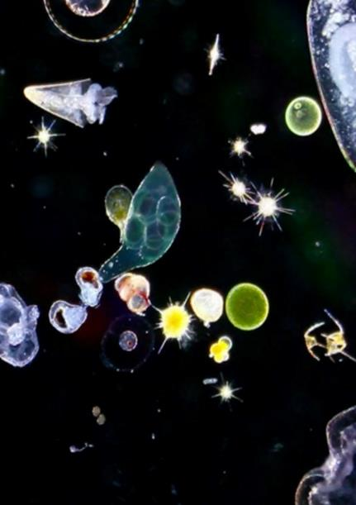
La mer vitale pour l’homme
CLIMAT - DEVELOPPEMENT DURABLE
50% de l’oxygène que nous respirons est produit par la mer.
33% du CO2 émis est absorbé par le plancton.
SCIENCE
90% des espèces marines restent à découvrir.
50% des traitements contre le cancer sont tirés d’organismes marins.

Slide 3
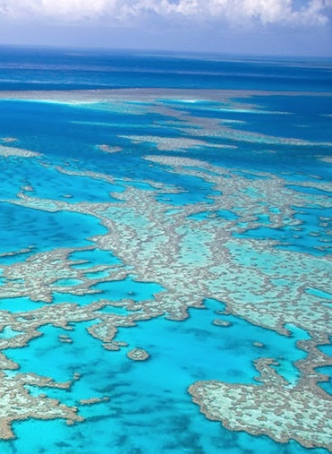
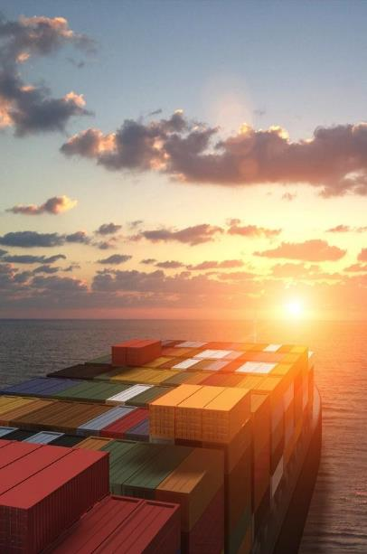
Un espace stratégique
GEOPOLITIQUE
80% de la population mondiale vit à moins de 100km d’une côte maritime.
La mer est la première source de protéine animale pour plus d’un milliard de personnes.
ECONOMIE
85% du commerce mondial transite par les mers.
61% du PIB mondial est généré par les zones côtières.
98% des échanges internet passent par le mer via les câbles sous marins.

Slide 4
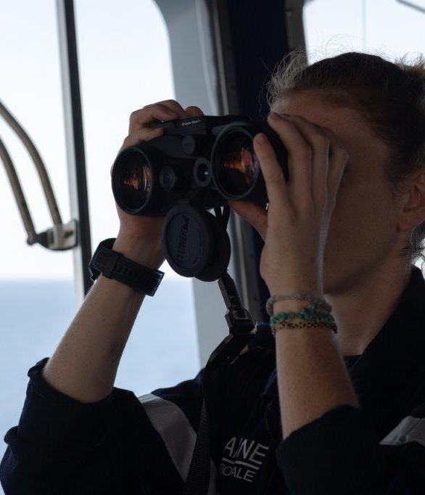
La France, deuxième puissance maritime mondiale
2ème ZEE du monde : 11 millions de KM2 et 18000 KM de côtes.
Dans cet espace maritime, la France exerce des droits souverains, pour exploiter ses ressources et les protéger.
La France est présente sur trois océans : l'Atlantique, le Pacifique et l'océan Indien
La marine française est une marine de premier rang.
La prochaine révolution sera maritime. La mer est le nouvel espace de développement de la planète car elle est à la croisée de tous les secteurs de l’économie et des besoins de l’humanité : alimentation, transition énergétique, santé, minéraux, transports, loisirs...
Ce potentiel mérite d’être protégé.

Slide 5
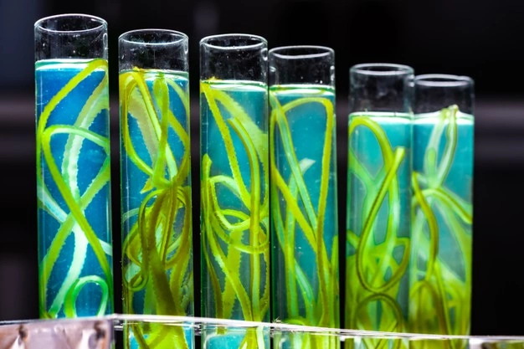
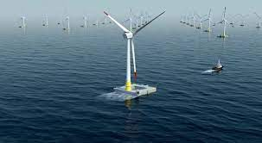
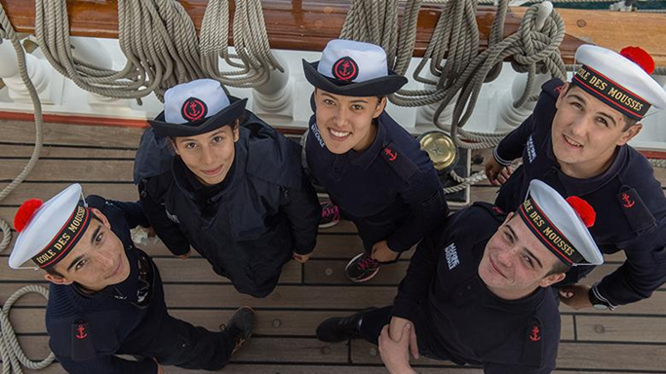
L’économie bleue : une filière d’avenir
L'économie maritime comprend également quatre secteurs publics non-marchands: la Marine nationale, les interventions publiques dans le domaine maritime, la protection de l'environnement maritime et littoral et la recherche marine.
L’économie bleue représente 92 milliards de valeur de production et 360 000 emplois : 5 filières traditionnelles (le transport, la pêche, l’industrie et la construction navale, les télécommunications/câbles sous-marins et les ressources énergétiques) et 5 filières émergentes (les ressources minérales, le tourisme, les biotechnologies, les énergies marines renouvelables et l’aquaculture). Les besoins de recrutement s’accroissent.

Slide 6
Objectifs des classes « Enjeux maritimes »
« Les larmes de nos souverains ont le goût salé de la mer qu’ils ont ignorée »
Richelieu
1
Développer la notion de citoyenneté
Développer la notion de citoyenneté : Avec son immense ZEE, La France est une puissance maritime. Ce fait est méconnu. Il est donc essentiel que nos adolescents, futurs citoyens, à terre comme en mer, puissent s’approprier ce patrimoine. Quelle est notre ZEE ? Quelles sont nos richesses maritimes ? Quels enjeux pour la France, l’Europe, le monde en mer aujourd’hui ? Comment développer et protéger notre patrimoine et nos intérêts ? …
2
Ouvrir le collège sur l’extérieur
Prendre une carte de la ZEE française change complètement le regard sur le territoire national. Aborder la question des enjeux maritimes avec des rencontres permet aussi de prendre conscience de la richesse des métiers de la filière maritime. L’horizon s’élargit !

Slide 7
Les principes généraux
Le club France se mobilise
La cible : de la 4ème à la seconde
Une équipe pédagogique transverse
Des programmes officiels respectés
Un fonds documentaire à disposition et des intervenants bénévoles
En résumé : matelotage et esprit d’équipage
7

Slide 8
Définition d’une classe « Enjeux Maritimes »
Une classe « Enjeux maritimes » est une classe, dans un établissement scolaire en France ou à l’étranger, dans laquelle un, plusieurs ou tous les professeurs vont « maritimiser » un ou plusieurs thèmes de l’année. L’exemple premier en est donné par le Lycée français de Barcelone, dans le réseau AEFE.
La « maritimisation » d’un thème est le fait d’aborder ce thème sous l’angle de ses liens avec la mer dans le but de faire prendre conscience de la richesse, des menaces et des enjeux des océans.
Cette prise de conscience doit nourrir les réflexions des élèves sur le concept de citoyenneté à la fois à terre comme en mer et ouvrir leurs horizons pour leurs futurs choix d’orientation.
Le dispositif s’appuie sur des fonds documentaires et des intervenants, experts de leurs domaines et bénévoles qui interviennent en classe à la demande.
Ce dispositif agile complète la gamme de dispositifs existants comme les CDSG ou le BIMER.

Slide 9
Le club France se mobilise pour les élèves
Les proviseurs et les professeurs volontaires sont au cœur du dispositif
Le Lycée français de Barcelone, lycée pilote des classes « Enjeux maritimes »
Eduscol et sa page Océans à la disposition de tous
Des outils comme le kit « Merci la Mer »
Un très large réseau d’intervenants pour les conférences en classe
Des marins prêts à partager leur expérience avec les adolescents lors de conférences en classe
Avec le CESM un fond documentaire unique
Le réseau des réservistes bénévoles au service des établissements
Un fonds documentaire unique
Dans une perspective européenne des enjeux maritimes

Slide 10
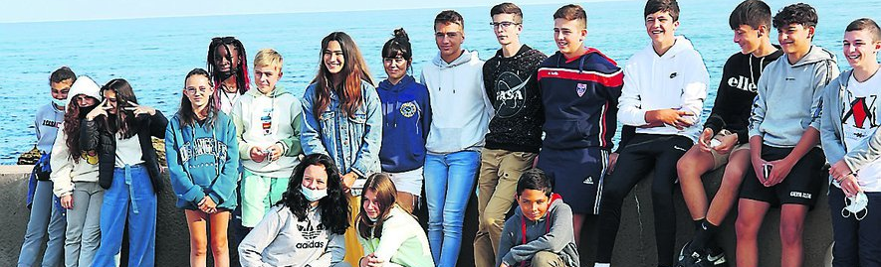
La cible : des élèves de 4ème à la seconde
Assez mûrs pour débattre
Parce que les enjeux maritimes sont au programme
Assez proches de l’orientation pour s’intéresser éventuellement à la filière de l’économie bleue et aux parcours, carrières, métiers et enjeux de la mer
Assez loin du bac pour avoir ce temps d’évasion

Slide 11
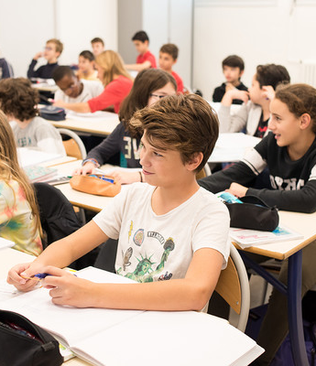
Exemples de thèmes « maritimisés »
Important: les programmes officiels sont respectés et le déroulé de l’année reste inchangé.
Exemples de thèmes « maritimisés » par matières :
Histoire
Au-delà de la piraterie au 18ème, la lutte contre la piraterie aujourd’hui...
Les détroits, points névralgiques d’aujourd’hui...
La lutte contre les pollutions plastiques dans les océans...
La mer dans la littérature, dans la poésie...
La mer dans l’histoire des arts..
Géographie
SVT
Français
Arts plastiques

Slide 12
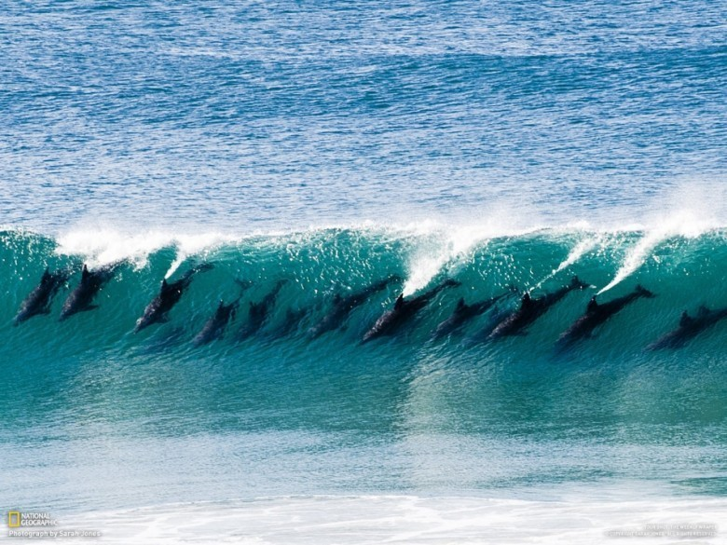
Une équipe pédagogique transverse
Lorsque la Direction de l’établissement valide le projet de création d’une classe « Enjeux maritimes », une classe du secondaire est choisie.
Pour cette classe, un ou deux professeurs peuvent commencer. L’idée est à terme de rallier un maximum de matières.
L’objectif est que la classe « Enjeux maritimes » devienne un projet transversal . Le nombre de professeurs et donc de matières peut croître au fil du temps.
Il s’agit d’un projet qui doit s’inscrire dans la durée. L’idée est donc que tous les ans, il y ait une classe « Enjeux maritimes »

Slide 13
Un fonds documentaire et des intervenants bénévoles à disposition
Pour « maritimiser » la séquence, le professeur peut solliciter le fonds documentaire de :
Eduscol / page « Océans » : production de toutes les classes « Enjeux maritimes »
NB : l’idée est que chaque classe « Enjeux maritimes » mette ses documents à disposition des autres sur Eduscol
Le CESM (Centre d’Etudes Stratégiques de la Marine)
La Fondation de la Mer
La Fondation Robert Schuman sur le volet européen
Il sollicite également ces partenaires du projet pour trouver des intervenants bénévoles. Des experts du domaine maritime, passionnés par leur métier et leur mission et prêts à donner du temps pour en parler en classe lors d’une conférence (visio ou présentiel). L’échange direct avec les élèves est un élément essentiel du dispositif.

Slide 14
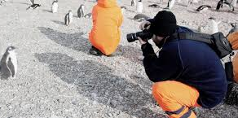
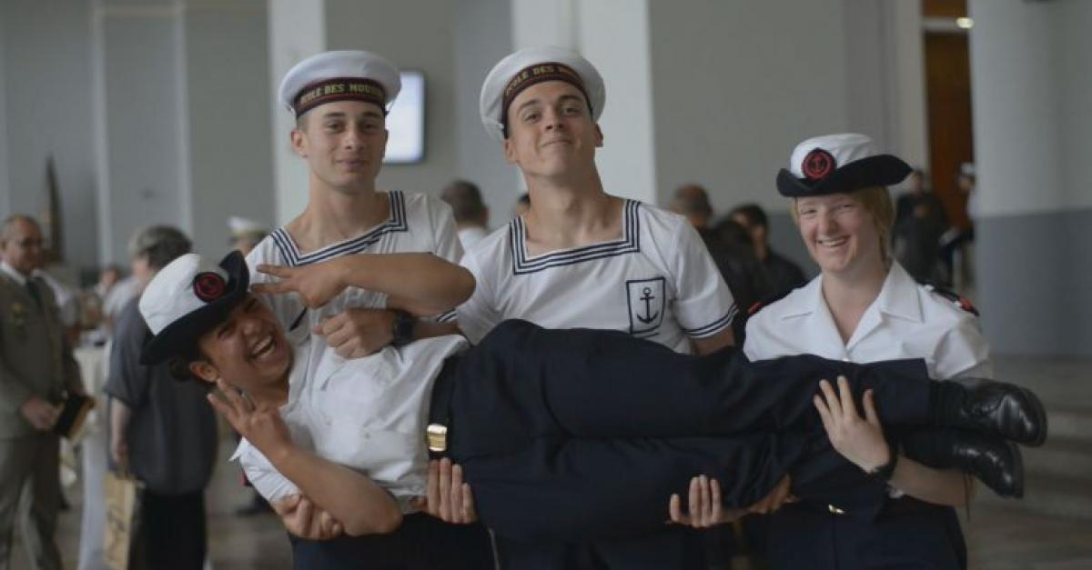
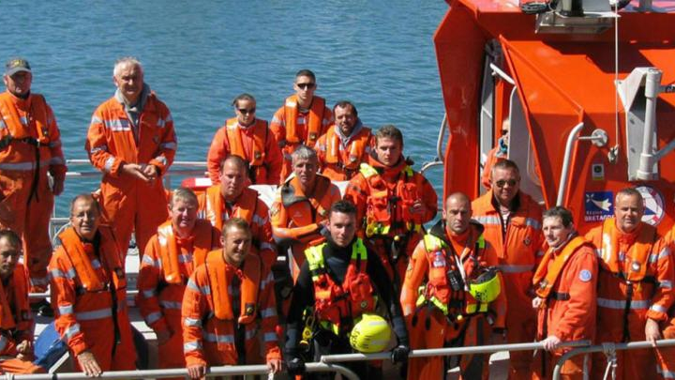
En résumé : matelotage et esprit d’équipage
Matelotage
Esprit d’équipage
Des experts qui interviennent bénévolement au service des élèves.
Il s’agit de faire connaître une univers et pourquoi pas, d’encourager des vocations de professionnels ou de bénévoles.
Le « club France des partenaires » aide les professeurs à « maritimiser » leur cours.
Les professeurs puisent dans Eduscol/Océans puis alimentent le site de leur propre expérience.

Slide 15
Calendrier
2020 : lancement de la classe « pilote » au Lycée Français de Barcelone, lycée de l’AEFE
18 octobre 2021 : lancement officiel de la classe « Enjeux Maritimes » au Lycée français de Barcelone. 2ème promo.
Octobre 2021 : mise en ligne des premiers éléments du fond documentaire sur Eduscol / Océans
2021/2022 :
Déploiement dans d’autres écoles en France ou à l’étranger
Constitution progressive de la liste des intervenants par sujets
Enrichissement du fonds documentaire d’Eduscol

Slide 16
Contacts
Sophie de La Foye, cheffe de projet classe « Enjeux Maritimes », Marine Nationale/Fondation de la Mer : enjeux.maritimes@gmail.com
Emily Vermersch, Proviseure adjointe du Lycée Français de Barcelone, lycée de l’AEFE, lycée pilote : emily.vermersch@aefe.fr

Slide 17
Merci
Insérer une image

